Slide 1
Angielski wokół nas
Autor: Bartosz Maj kl.7a

Slide 2
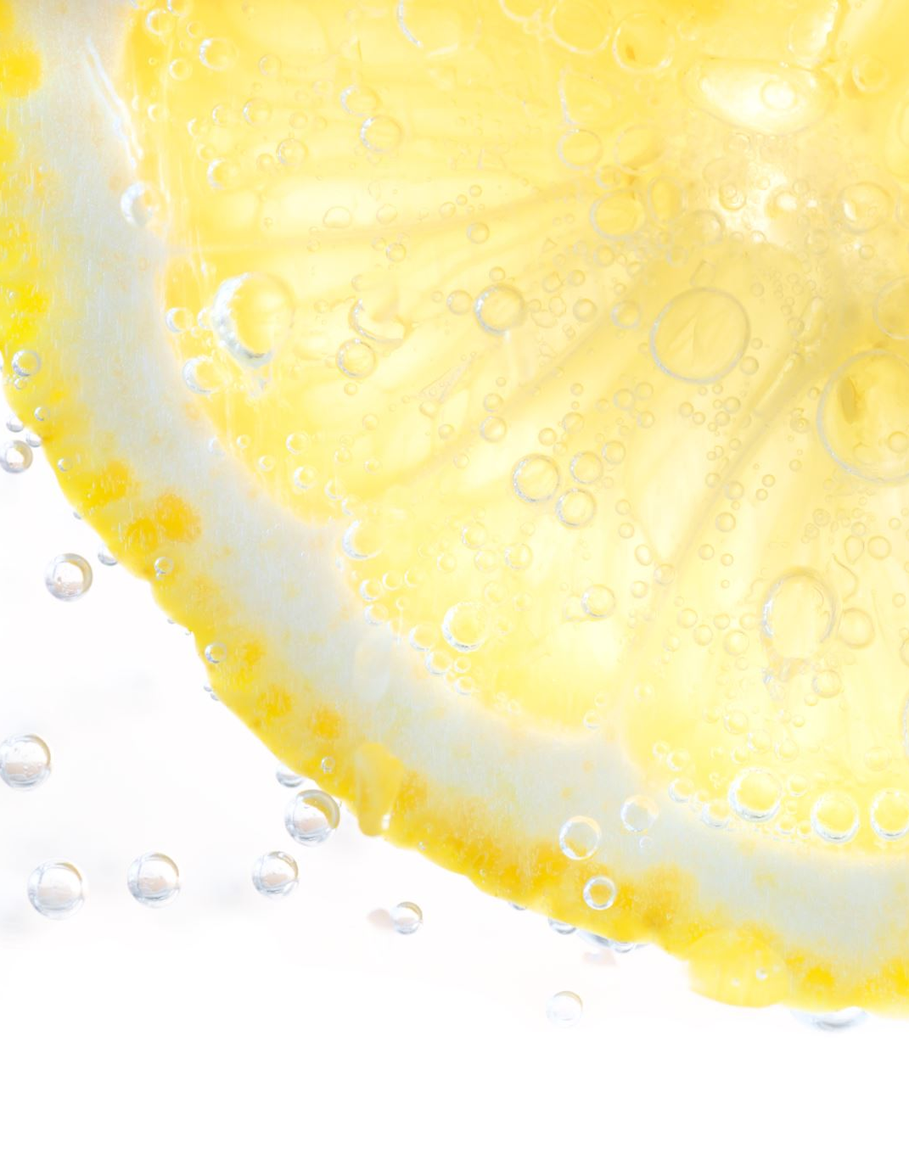
Energy drink – napój energetyczny

Slide 3
Red Bull – Czerwony Byk

Slide 4
Black – czarny

Slide 5
Tv channels – program telewizyjny

Slide 6
Animal Planet – planeta zwierząt

Slide 7
Discovery channel – kanał odkrywania

Slide 8
Bar-baton

Slide 9
Lion – lew

Slide 10
Wanted – poszukiwany

Slide 11
Clining agents – środki czyszczące

Slide 12
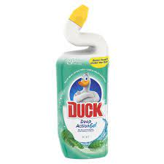
Duck – kaczka
Duck

Slide 13
Finish – koniec

